Slide 1

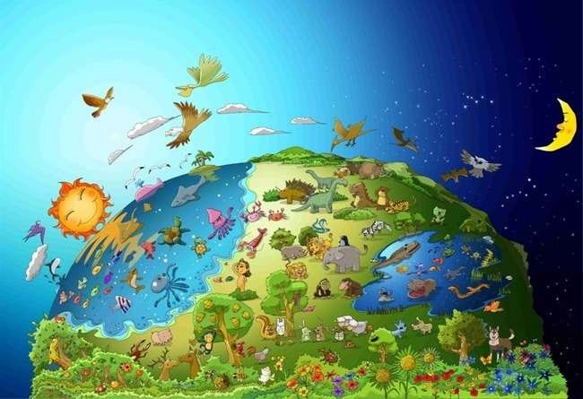

No.1 O Palabra de Deus
Deus
Feito
O mundo

Slide 2


O de hoxe Palabra
No principio Deus creou
os ceos e a terra.
Xénese 1:1

Slide 3

Ao principio, a escuridade estaba sobre a superficie.
Non había home, nin luz. Non había nada.

Slide 4
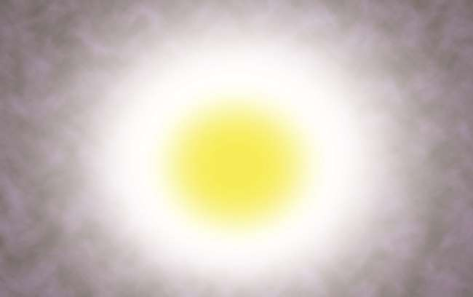
Deus dixo: "Que haxa luz".
e había luz.

Slide 5





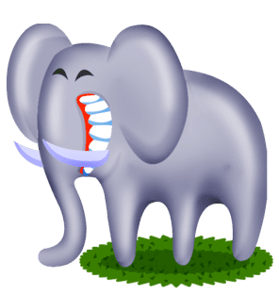

1
3
5
2
4
6
O primeiro día, Deus separou a luz das tebras. Fixo o mundo enteiro durante seis días.

Slide 6
Todo tipo de animais e plantas, aves e peixes están cheos na terra, no mar e no ceo. Deus mirou todo o que fixera e dixo: "Moi ben!".

Slide 7


A lección de hoxe
Quen fixo o mundo?
Deus fixo o mundo.
Quen mantén o mundo en orde?
Deus mantén o mundo en orde.
O mundo non foi feito por si mesmo.
O mundo non se pode mover por si só.
Debemos lembrar que Deus fixo o mundo enteiro e aínda controla todos eles.

Slide 8
Quen é Deus?
El é...
o creador que fixo o mundo enteiro incluído eu.

Slide 9
Quiz de hoxe
Con que fixo Deus o mundo?
① pedra
② auga
③ po
④ palabra
④ palabra

Slide 10
O de hoxe Palabra
No principio Deus creou
os ceos e a terra.
Xénese 1:1

Slide 11
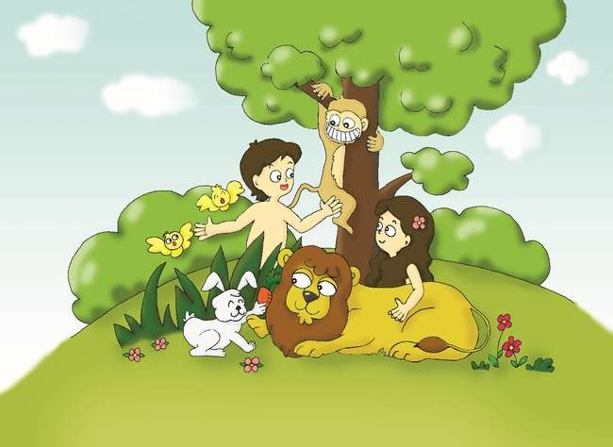
Bible Kids No.2 A Palabra de Deus
Comían o froito prohibido

Slide 12
A Palabra de hoxe
Deus creou o home á súa imaxe, a imaxe de Deus creouno;
macho e femia creounos.
Xénese 1:27

Slide 13

Adán e Eva foron as mellores criaturas entre as criaturas de Deus.
Porque foron creados segundo a imaxe de Deus.

Slide 14
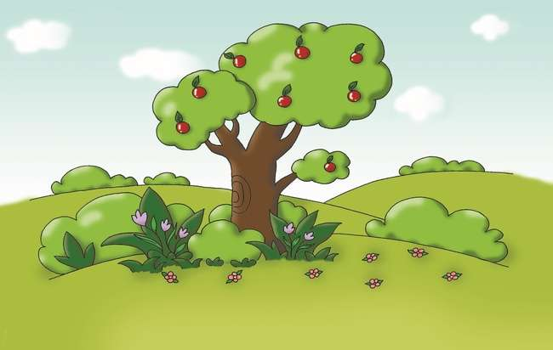
Deus díxolle ao home: ""Ti es libre de comer de calquera árbore do xardín, pero non debes comer da árbore do coñecemento do ben e do mal, porque cando comas dela, seguramente morrerás ".

Slide 15
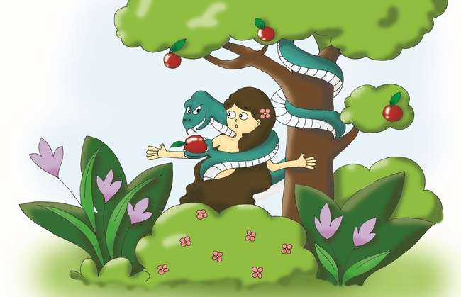
Pero, Satanás disfrazado de serpe tentou a Eva.
Finalmente, Eva comeu a froita.

Slide 16
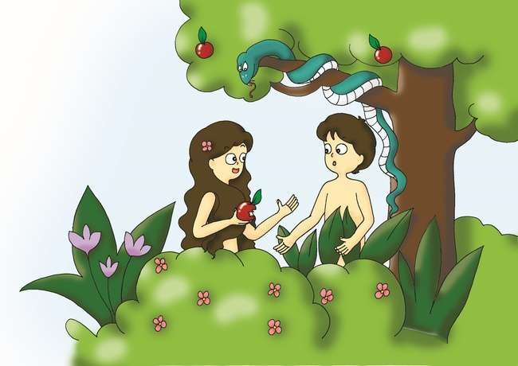
E Eva deulle outro a Adán.
Adán tamén o comeu.

Slide 17
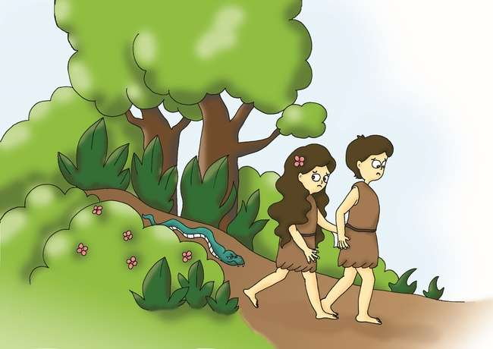
Deus expulsounos do Edén porque non escoitaron a Deus.
A partir dese momento, o pecado veu ao mundo.

Slide 18
A lección de hoxe
O pecado veu ao mundo porque Adán e Eva non obedeceron o mandato de Deus.
Obedezo a palabra de Deus?
Se creo en Deus, debo obedecer a palabra de Deus.

Slide 19
Deus é?
Deus..
Non lle gusta a desobediencia.
Bendice o home que obedece a súa palabra.

Slide 20
Quiz de hoxe
Que dixo Deus para non comer á humanidade?
① froita
② carne
③ vexetais
④ froito do coñecemento do ben e do mal
④ froito do coñecemento do ben e do mal

Slide 21
A Palabra de hoxe
Deus creou o home á súa imaxe, a imaxe de Deus creouno;
macho e femia creounos.
Xénese 1:27

Slide 22
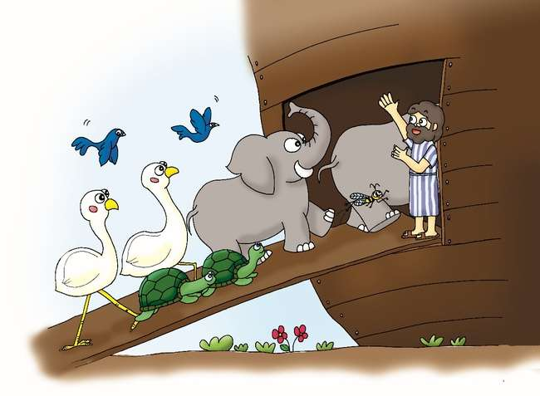
No.3 A Palabra de Deus
Noé fixo un gran barco (unha arca) na Alta Montaña

Slide 23
O de hoxe Palabra
O Señor díxolle entón a Noé: "Entra na arca ti e toda a túa familia, porque te atopei xusto nesta xeración.
(Xénese 7:1)

Slide 24
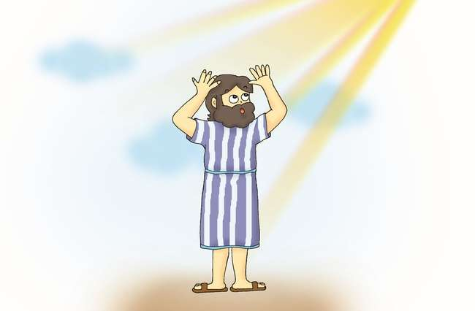
Deus viu que todas as persoas da terra corrompían os seus camiños. Deus díxolle a Noé: "Destruirei tanto á xente como á terra. Fai un gran barco na montaña!"

Slide 25
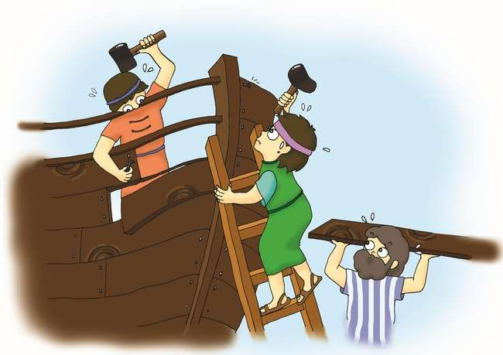
Noé comezou a facer un barco na montaña tal e como Deus lle mandou. A xente pensaba que estaba tolo.

Slide 26

Noé permitiu que todos os tipos de criaturas entraran no barco cos 8 membros da familia de Noé como Deus mandaba.

Slide 27
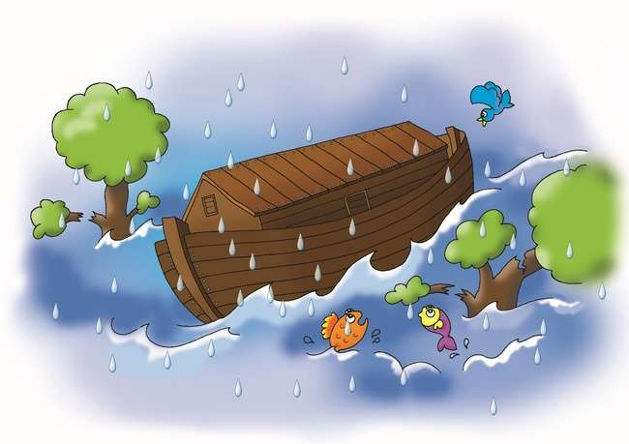
A choiva continuou caendo sobre a terra durante 40 días, como dixo Deus.

Slide 28
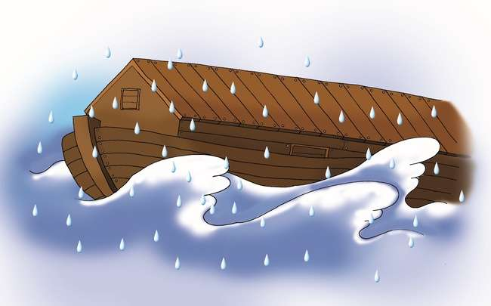
Ao final, a terra estaba cuberta de auga. Todos os seres vivos que se movían na terra morrían. Só quedou Noé e os que estaban con el na arca.

Slide 29
A lección de hoxe
A xente non escoitou a Noé que lles deu a oportunidade de ser salvados dunha gran inundación.
Só dixeron que Noé estaba tolo
Cando lle entregas o evanxeo aos amigos, quizais non te escoiten ben.
Pero, ao final, van saber que a palabra de Deus é verdade.

Slide 30
Deus?
Deus..
Deus odia o pecado e xulga o pecado.

Slide 31
Quiz de hoxe
Que lle dixo Deus a Noé que fixera?
① Un barco (Unha arca)
① Un barco (Unha arca)
② Un coche
③ Unha casa
④ Unha bicicleta

Slide 32
A Palabra de hoxe
O Señor díxolle entón a Noé: "Entra na arca ti e toda a túa familia, porque te atopei xusto nesta xeración.
Xénese 7:1

Slide 33
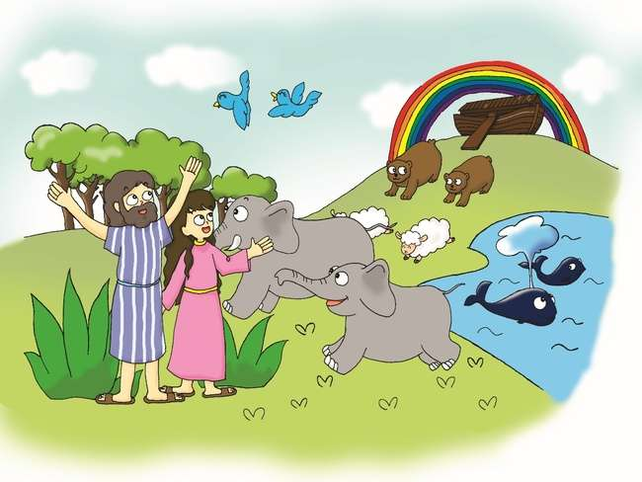
No.4 A Palabra de Deus
O arco da vella era o pacto de Deus

Slide 34
O de hoxe Palabra
Sempre que apareza o arco da vella nas nubes, vérao e lembrarei a alianza eterna entre Deus e todos os seres vivos de toda a terra".
Xénese 9:16

Slide 35
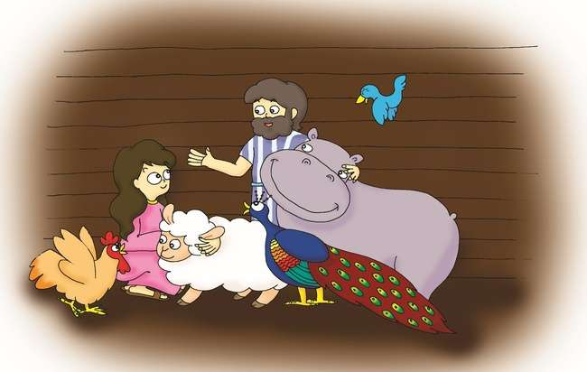
Todos os seres vivos foron aniquilados, só quedaron Noé e os que estaban con el na arca.

Slide 36
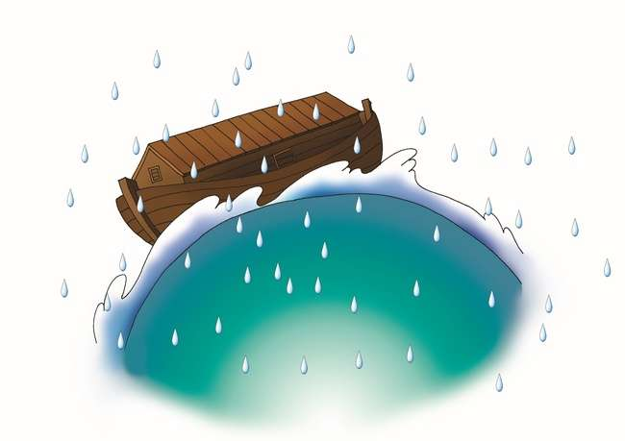
A choiva seguiu caendo sobre a terra durante 40 días.

Slide 37
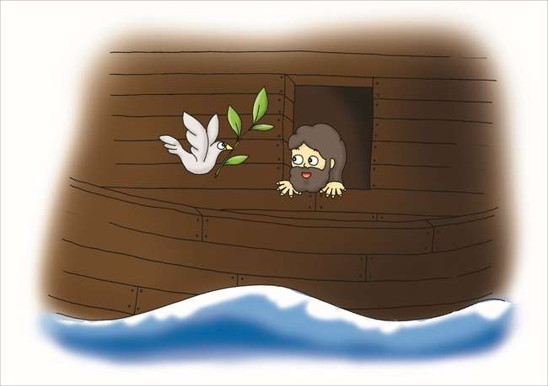
Despois de que cesou a choiva, Noé enviou unha pomba.
A pomba volveu a el con folla de oliveira fresca no peteiro. Noé sabía: "A auga retirouse da terra!"

Slide 38
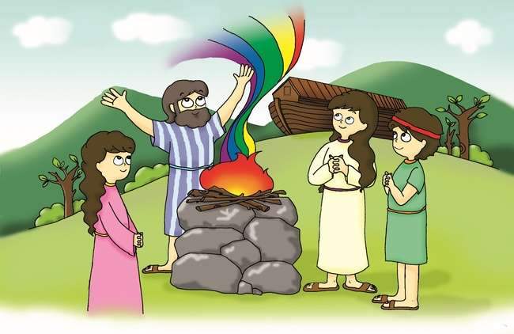
Noé saíu coa súa familia e adorou a Deus. "Grazas a Deus por darnos un mundo novo".

Slide 39

Deus mostroulle un arco da vella como sinal da alianza e da bendición. "Vive feliz no novo mundo!"

Slide 40
A lección de hoxe
Deus salvou a Noé e á súa familia.
Deus prometeu que os bendicirá e que a través deles faría un mundo novo.
Deus tamén nos salvou por medio de Xesús.
Temos que crer que Deus fará o seu novo mundo a través de nós.

Slide 41
Deus Deus?
Deus Deus..
Xehová Deus é o noso Pai que salva e bendice abundantemente os seus amados fillos cando cremos nel.

Slide 42
Quiz de hoxe
Que enviou Noé para ver que a terra estaba seca?
① Aguia
② Pardal
③ Pomba
③ Pomba
④ Pato

Slide 43
A Palabra de hoxe
Sempre que apareza o arco da vella nas nubes, vérao e lembrarei a alianza eterna entre Deus e todos os seres vivos de toda a terra".
Xénese 9:16

Slide 44
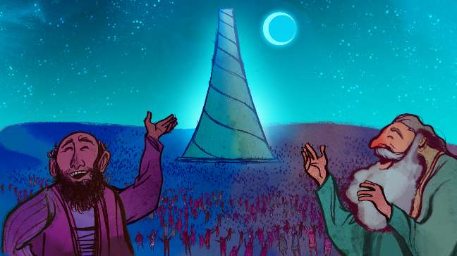
No 5 O Palabra de Deus
Xente que construíu
A Torre de Babel

Slide 45
A Palabra de hoxe
Por iso se chamaba Babel, porque alí o Señor confundiu
a lingua de todo o mundo. Dende alí dispersounos o Señor
sobre a face de toda a terra.
Xénese 11:9

Slide 46
A xente quería ser maior e máis famosa que Deus. Entón, comezaron a construír unha torre alta.

Slide 47
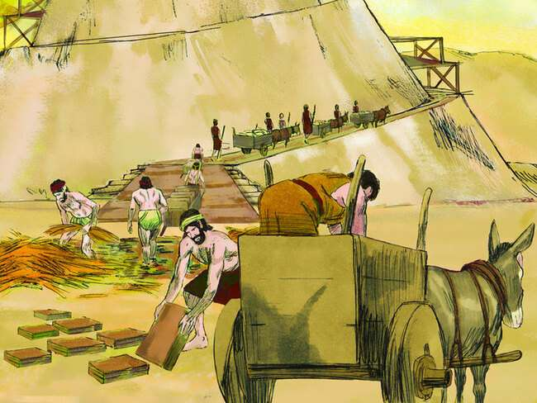
Así, estaban construíndo a torre por completo.
“Imos mostrarnos ao mundo. Somos moi xeniais!"

Slide 48
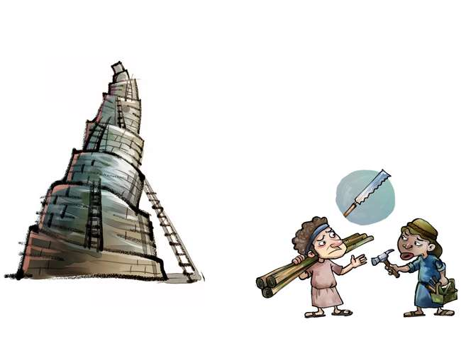

?
?
Non obstante, cando Deus viu a súa arrogancia, confundiu a súa lingua para que non se entendan.

Slide 49
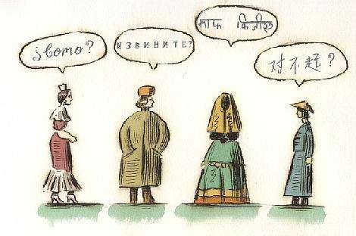
Como non podían entenderse, non podían traballar xuntos. Por fin, espalláronse pola faz da terra. Ata agora as linguas do mundo son diferentes entre si.

Slide 50
A lección de hoxe
A xente quere ser maior e máis alta que Deus.
Esta mente chámase "arrogancia".
Deus odia a "arrogancia".
O oposto á arrogancia é a "humildade".
Debemos ser "humildes" ante Deus para agradarlle.

Slide 51
Deus Deus?
Deus Deus..
Xehová Deus é maior e máis sabio ca nós.
Non podemos ser máis sabios que Deus aínda que combinemos toda a nosa sabedoría.

Slide 52
Quiz de hoxe
Por que non puideron rematar a torre?
① Deus provocou o diluvio cando o fixeron
② Deus fixo que se prendese un lume cando o fixeron.
③ Deus fixo un terremoto cando o fixeron.
④ Deus fixo que non se entendesen cando o fixeron.
④ Deus fixo que non se entendesen cando o fixeron.

Slide 53
O de hoxe Palabra
Por iso se chamaba Babel, porque alí o Señor confundiu
a lingua de todo o mundo. Dende alí dispersounos o Señor
sobre a face de toda a terra.
Xénese 11:9

Slide 54
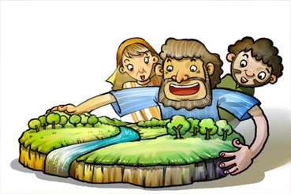
No.6 A Palabra de Deus
Deus chamou a Abraham

Slide 55
A Palabra de hoxe
O Señor díxolle a Abram: "Deixa o teu país, o teu pobo e o teu
casa do pai e vai á terra que che mostrarei.
Xénese 12:1

Slide 56
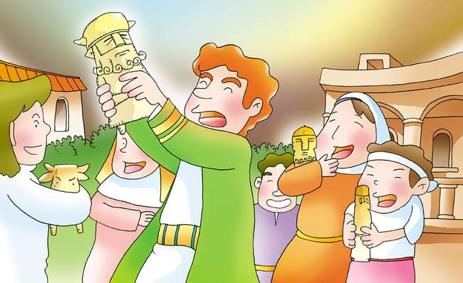
Ur dos caldeos era a cidade de adoración de ídolos.
Abraham naceu e viviu alí.

Slide 57
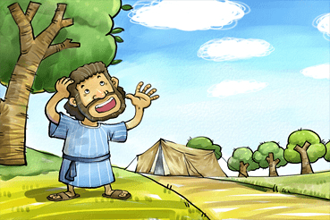
Un día, o Señor Deus díxolle: "Deixa o teu país, e bendecireiche".

Slide 58
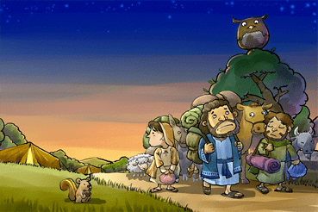
Aínda que Abraham non sabía onde ir, obedeceu a palabra de Deus e marchou como o Señor lle dixo.

Slide 59
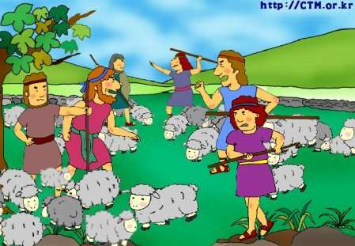
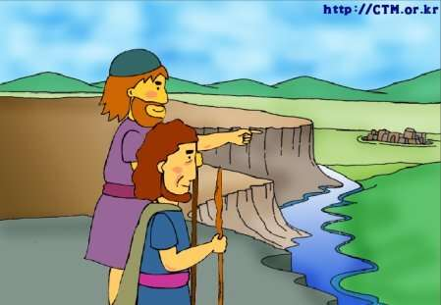
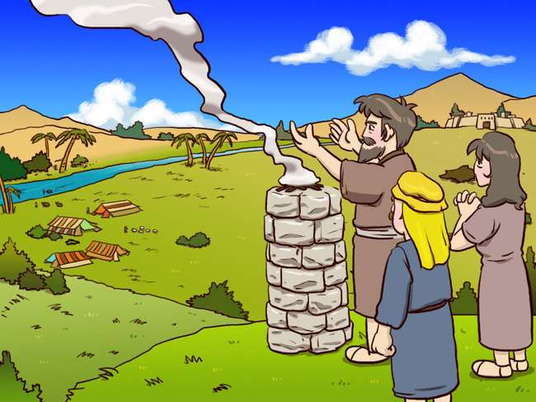
Sufriu moitos asuntos difíciles mentres viaxaba pero Deus protexouno con seguridade.

Slide 60
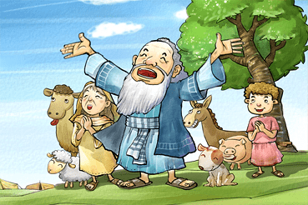
Finalmente, Abraham chegou á terra de Canaán. El vivía alí. "Grazas, Deus".

Slide 61
O de hoxe Lección
Abraham abandonou a súa cidade natal obedecendo a palabra de Deus.
Así, nós debe crer en Deus e obedecer a súa palabra.
Deberiamos ter o desexo de obedecer a palabra de Deus en calquera momento.

Slide 62
Deus é Iavé?
Iavé Deus....
El é o noso Pai que cumpre a súa promesa a calquera prezo.

Slide 63
Quiz de hoxe
Onde naceu Abraham?
① Canaán
② Haran
③ Israel
④ Ur dos caldeos
④ Ur dos caldeos

Slide 64
O de hoxe Palabra
O Señor Deus díxolle a Abram: "Deixa o teu país, o teu pobo e a casa de teu pai e vai á terra que che mostrarei".
Xénese 12:1

Slide 65
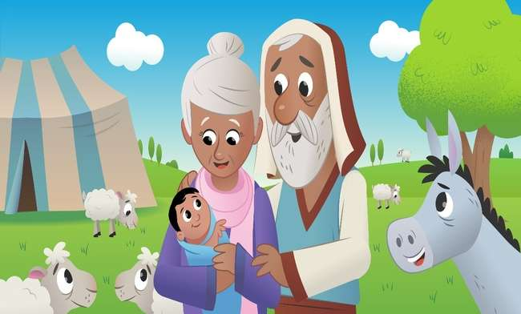
No 7 A Palabra de Deus
Isaac, o Fillo Prometido

Slide 66
O de hoxe Palabra
Abraham tiña cen anos cando lle naceu o seu fillo Isaac.
Xénese 21:5

Slide 67
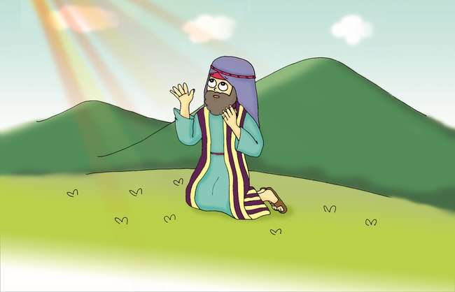
Deus prometeulle a Abraham que Deus lle dará fillos tantos como estrelas no ceo nocturno.
Pero non tivo fillos ata os 100 anos.

Slide 68
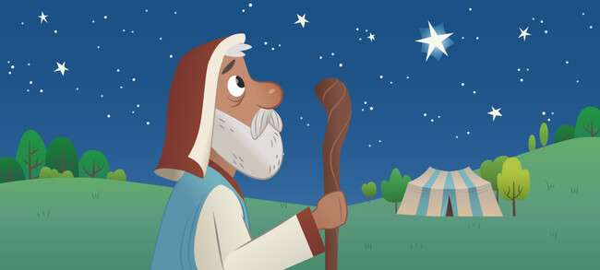
Un día, Deus levou a Abraham fóra pola noite.
"Mira para o ceo. Podes contar as estrelas?"

Slide 69
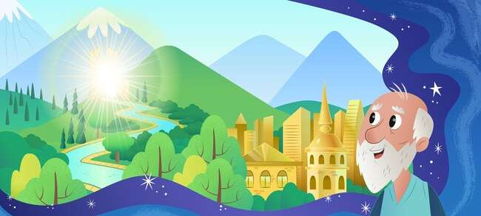
Deus prometeulle dar tamén a fermosa terra.

Slide 70
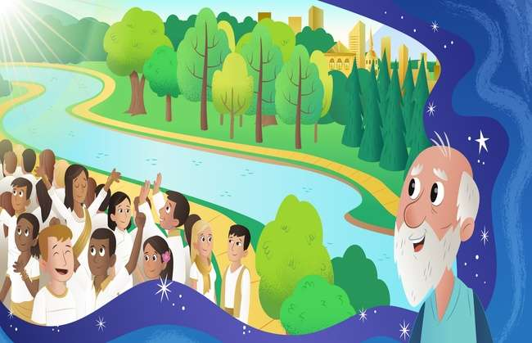
"Os teus fillos serán tantos coma as estrelas do ceo e as areas da beira do mar". Abraham creu na promesa do Señor.

Slide 71

Deus cumpriu a súa promesa. Sara deulle un fillo a Abraham. Abraham deu o nome de Isaac que significa Alegría .

Slide 72
O de hoxe Lección
Abraham realmente cría na promesa de Deus aínda que lle parecía imposible.
Deus estaba moi feliz cando viu a crenza de Abraham. Deus deulle Isaac, o fillo prometido.
Deus certamente cumprir a súa promesa, aínda que parecía imposible para nós.

Slide 73
Deus é…
Deus é...
Todopoderoso (capaz de todo)

Slide 74
Quiz de hoxe
Cantos anos tiña Abraham cando tivo a Isaac?
① 90
② 80
③ 70
④ 100
④ 100

Slide 75
A Palabra de hoxe
Abraham tiña cen anos cando lle naceu o seu fillo Isaac.
(Xénese 21: 5)

Slide 76
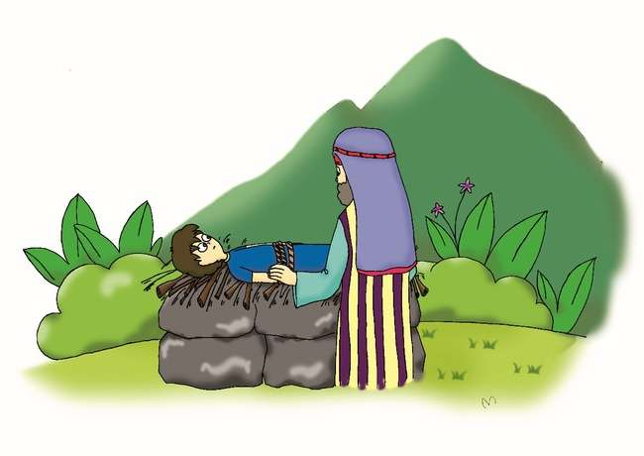
No 8 A Palabra de Deus
Abraham ofreceu Isaac a Deus

Slide 77
A Palabra de hoxe
Entón Deus dixo: "Toma o teu fillo, o teu único fillo, Isaac, a quen amas.
e vai á rexión de Moriah. Sacrifícalo alí como holocausto
nunha das montañas das que vos falarei”.
Xénese 22:2

Slide 78
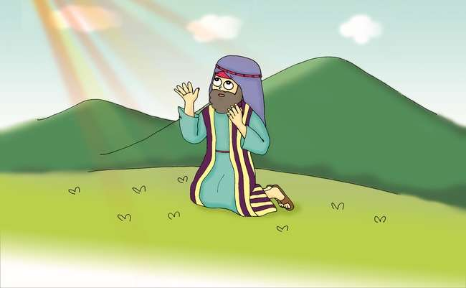
Un día, Deus díxolle a Abraham:
"Ofreceme o teu único fillo en holocausto".

Slide 79
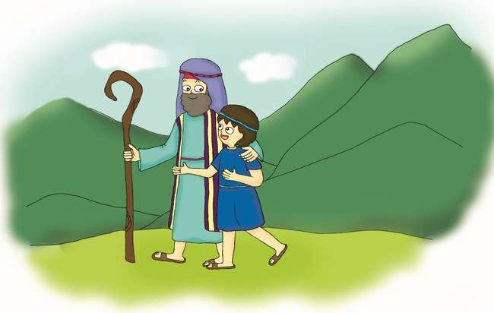
Abraham quería tanto a Isaac que foi duro cando oíu de Deus. Pero decidiu obedecer a Deus.

Slide 80
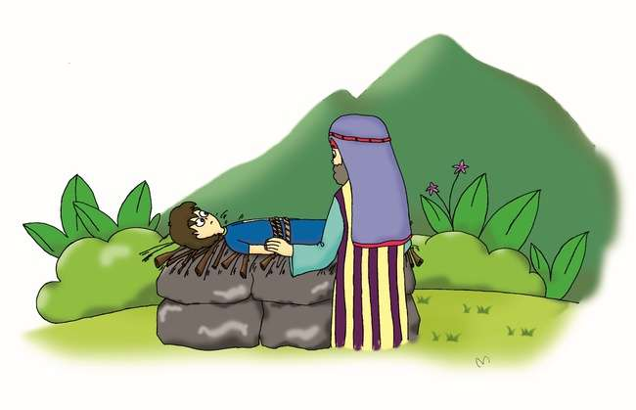
Abraham atou a Isaac e púxoo sobre o altar, e intentou matalo. Nese mesmo momento,

Slide 81
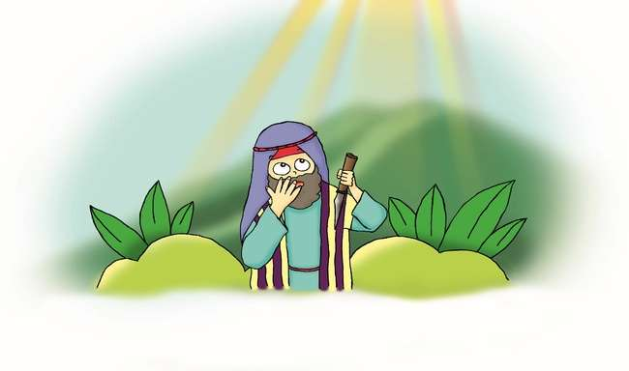
"Abraham, Abraham, non o mates. Non lle fagas nada. Agora sei que temedes e amades a Deus". Esta foi a proba que Deus lle fixo a Abraham.

Slide 82
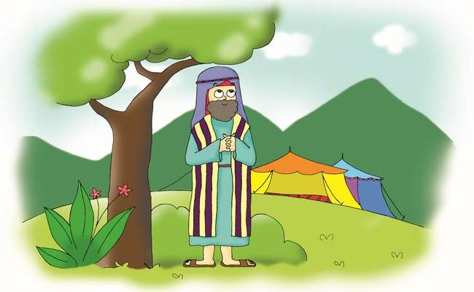
"Grazas, Deus!" Deus aceptou a fe de Abraham con alegría. Deus fíxoo un antepasado de todos os crentes.

Slide 83
A lección de hoxe
Abraham quería moito a Isaac, pero era máis importante para el obedecer a Palabra de Deus.
Debería amar a Deus máis que a calquera outra cousa, e máis que a calquera outra persoa no mundo.

Slide 84
Deus é?
Deus é..
O noso pai que fai máis forte a nosa fe a través da proba.

Slide 85
O de hoxe Cuestionario
Que lle dixo Deus a Abraham para ofrecer como holocausto?
① Fillo
① Fillo
② Esposa
③ Can
④ Ovella

Slide 86
A Palabra de hoxe
Entón Deus dixo: "Toma o teu fillo, o teu único fillo, Isaac, a quen amas.
e vai á rexión de Moriah. Sacrifícalo alí como holocausto
nunha das montañas das que vos falarei”.
Xénese 22:2

Slide 87
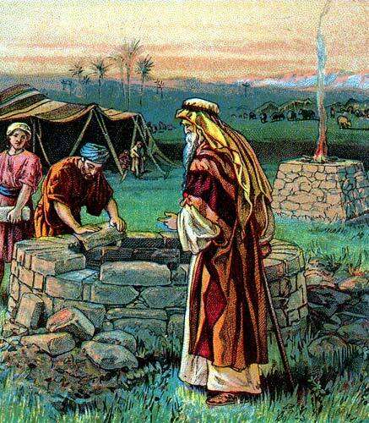
No.9 O Palabra de Deus
Isaac non se pelexou

Slide 88
A Palabra de hoxe
Marchou de alí e cavou outro pozo, e ninguén se rifar por el.
Púxolle o nome de Rehobot, dicindo: "Agora o Señor deunos sitio
e floreceremos na terra".
Xénese 26: 22

Slide 89
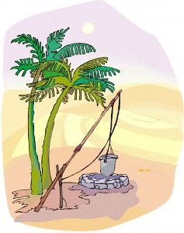
O pozos foron así importante, porque eles podería obter fresco auga no deserto. Isaac tiña os pozos herdados polo seu pai.

Slide 90
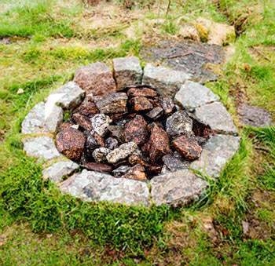
Porén, os filisteos envexárono. Entón, encheron os pozos de terra.

Slide 91
Pero, Isaac non se pelexou con eles. Afastouse e cavou o pozo. Descubriu un pozo de auga doce.

Slide 92
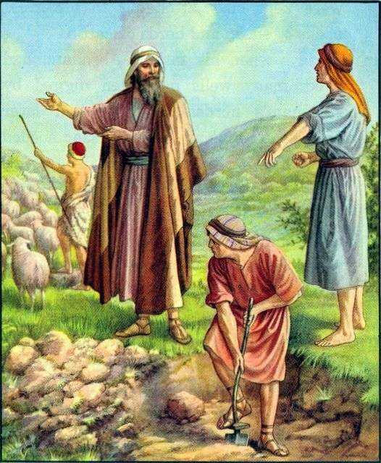
Neste momento, as outras persoas quitáronlle o pozo a Isaac. Pero tampouco se pelexou con eles.

Slide 93
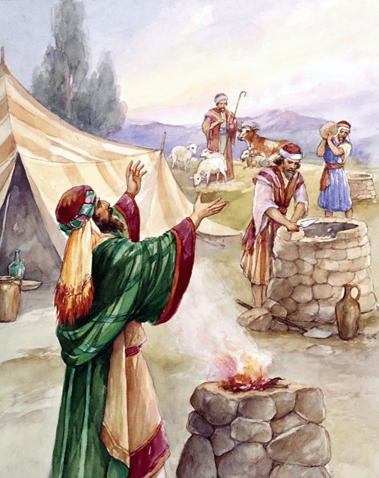
Deus bendixo a Isaac. Volveu cavar outro pozo. Deus deulle auga fresca de alí. Isaac construíu un altar e fixo unha ofrenda de agradecemento.

Slide 94
A lección de hoxe
Isaac non rifaba cos que lle quitaban os pozos.
Deus bendixo a Isaac.
Tampouco temos que pelexar cos demais.
Temos que amar e perdoar aos demais.

Slide 95
Deus é??
Deus....
Odia aos que pelean cos demais.
El ama os que os que se queren.

Slide 96
Quiz de hoxe
Por que sufriu Isaac un momento difícil?
① casa
② año
③ ben
③ ben
④ familia

Slide 97
A palabra de hoxe
Marchou de alí e cavou outro pozo, e ninguén se rifar por el.
Púxolle o nome de Rehobot, dicindo: "Agora o Señor deunos sitio
e floreceremos na terra".
Xénese 26: 22

Slide 98
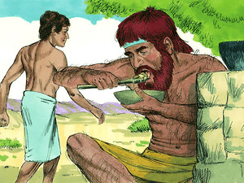
No 10 O Palabra de Deus
Esaú vendeu o dereito de primogenitura
para unha cunca de cocido vermello

Slide 99
A Palabra de hoxe
Entón Xacob deulle a Esaú un pan e un guiso de lentellas.
Comeu e bebeu, e despois levantouse e marchou.
Entón, Esaú desprezou o seu dereito de primogenitura.
Xénese 25:34

Slide 100
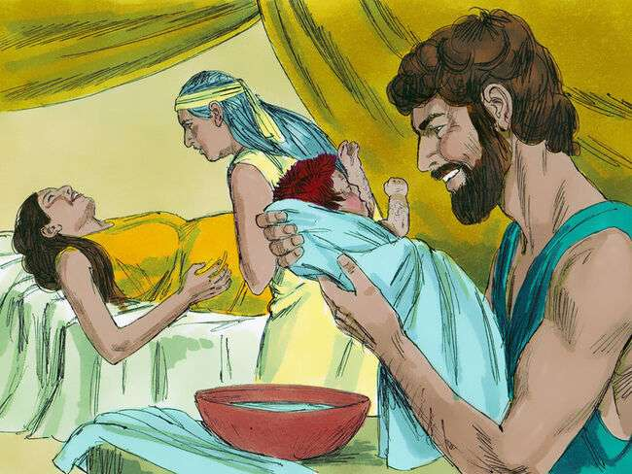
A muller de Isaac, Rebeca deu a luz xemelgos. O primeiro fillo chamábase Esaú e o segundo Xacob.

Slide 101
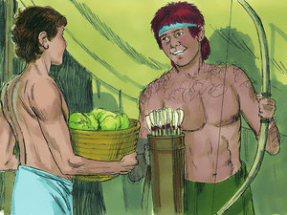
A Esaú gustáballe a caza. Entón, adoraba as actividades ao aire libre. Pero Jacob era un home tranquilo que se quedaba na casa.

Slide 102
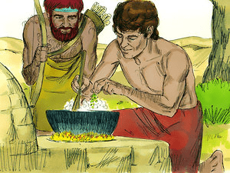
Un día, cando Xacob facía un cocido, Esaú volveu á casa con fame despois de cazar.

Slide 103
"Dáme un guisado!", "Primeiro véndeme o teu dereito de primogenitura. Despois dareiche uns". Esaú tiña tanta fame que vendeu a súa primogenitura por unha cunca de cocido vermello.

Slide 104

Finalmente, Xacob enganou ao seu pai para conseguir a bendición. Por fin, conseguiu a bendición. Todas estas cousas ocorreron pola providencia de Deus.

Slide 105
A lección de hoxe
Esaú pensou que resolver o problema da fame era máis importante que conseguir a bendición espiritual.
Finalmente, Xacobe converteuse o antepasado dos israelitas.
Que cres máis importante?
A bendición de ser fillos de Deus non pode ser substituída por nada.

Slide 106
Deus é?
Deus é
Deus está cumprindo a súa propia vontade a pesar do erro e do falso dos homes.

Slide 107
hoxe Cuestionario
Pois que vendeu Esaú a súa primogenitura?
① fideos
② pan
③ carne
④ guiso vermello
④ guiso vermello

Slide 108
O de hoxe Palabra
Entón Xacob deulle a Esaú un pan e un guiso de lentellas.
Comeu e bebeu, e despois levantouse e marchou.
Entón, Esaú desprezou o seu dereito de primogenitura.
Xénese 25:34

Slide 109

No 11 A Palabra de Deus
O soño de Jacob

Slide 110
A Palabra de hoxe
Tivo un soño no que viu unha escaleira apoiada sobre a terra, coa súa parte superior chegando ao ceo, e por ela subían e baixaban os anxos de Deus.
Xénese 28: 12

Slide 111

Xacob enganou ao seu irmán cunha mentira. Tiña medo de ser asasinado. Entón, fuxiu da casa co seu tío en Haran.

Slide 112

Pola noite, levando alí unha pedra, durmía meténdoa debaixo da cabeza como almofada. Estaba alí só sen familia. Así que tiña medo e sentiuse só.

Slide 113

Xacob viu aos anxos de Deus subindo e baixando unha escaleira da terra cara ao ceo.

Slide 114

Escoitou a voz de Deus: "Estou contigo e velarei por ti onde queiras".

Slide 115

Cando espertou pola mañá, adorou a Deus que prometeu que estaría con el, e deu gloria a Deus.

Slide 116
A lección de hoxe
Como Deus estaba con Xacob que tiña medo de estar só,
O noso Pai Deus tamén coida de nós cando estamos sós.
Como Xacob, debemos honrar e dar gloria a Deus que está sempre connosco.

Slide 117
Deus é?
Deus
Deus está connosco en calquera lugar e en calquera momento.
Deus está sempre coidando de nós.

Slide 118
O de hoxe Cuestionario
Cando Jacob durmía, que tomou como almofada?
① madeira
② pedra
② pedra
③ bolsa
④ pel de animal

Slide 119
A Palabra de hoxe
Tivo un soño no que viu unha escaleira apoiada sobre a terra, coa súa parte superior chegando ao ceo, e por ela subían e baixaban os anxos de Deus.
Xénese 28: 12

Slide 120

No 12 O Palabra de Deus
Joseph vendido polos seus irmáns

Slide 121
A Palabra de hoxe
"Veña agora, matámolo e botámolo nunha destas cisternas
e dicir que un animal feroz o devorou.
Despois veremos o que sae dos seus soños".
(Xénese 37: 20)

Slide 122

Xacob tivo doce fillos. Amaba a Xosé máis que a ningún dos seus fillos. Entón, fixo un pano moi fermoso para Xosé

Slide 123

Os seus irmáns odiábano moito porque o seu pai queríao especialmente. "Imos vender a Joseph. Imos dicirlle ao pai que morreu.

Slide 124

Vendían a Xosé como escravo aos comerciantes que viñan.
Ao escoitar isto, Jacob quedou profundamente triste.

Slide 125

Xosé viviu unha vida dura como escravo. Porén, cría e confiou en Deus sen cometer ningún pecado.

Slide 126

José foi enviado a prisión por un cargo falso. Porén, intentou ser xusto ante Deus mesmo na prisión. Deus non esqueceu a José e Deus tiña uns plans incribles para el.

Slide 127


A lección de hoxe
Xosé foi odiado e vendido como escravo polos seus propios irmáns. Tamén foi ingresado en prisión por unha acusación falsa.
Porén, confiou en Deus e intentou non cometer ningún pecado aínda máis.
Podemos atopar algunhas dificultades.
Non cometamos ningún pecado e pidamos axuda ao noso pai Deus que escoita de boa gana a nosa oración.

Slide 128
Deus é?
Noso Pai Deus..
O noso Pai Deus ten plans incribles para nós mesmo en tempos difíciles.

Slide 129


Quiz de hoxe
Que lle deu Xacob só a Xosé entre os seus doce fillos?
① xoguetes
② Biblia
③ pano ricamente fermoso
③ pano ricamente fermoso
④ diñeiro

Slide 130
A Palabra de hoxe
"Veña agora, matámolo e botámolo nunha destas cisternas
e dicir que un animal feroz o devorou.
Despois veremos o que sae dos seus soños".
(Xénese 37: 20)

Slide 131

No 13 A Palabra de Deus
Joseph converteuse en primeiro ministro en Exipto

Slide 132
A Palabra de hoxe
Entón, o faraón díxolle a Xosé: "Con isto póñoche ao mando de toda a terra de Exipto".
Xénese 41: 41

Slide 133

Faraón, o rei de Exipto, tivo un soño. 7 vacas gordas e despois saíron 7 vacas feas. 7 vacas feas comeron 7 vacas gordas. Foi un soño moi estraño.

Slide 134

Ninguén podía interpretar o seu soño no palacio. O xefe dos copeiros que foi axudado por Xosé presentouno ao rei.

Slide 135

Deus deu a Xosé sabedoría. Así, puido interpretar o significado do soño e contollo ao rei.

Slide 136

O faraón quedou tan emocionado que nomeou a Xosé, que era prisioneiro, para o segundo posto máis alto do país.

Slide 137

Xosé converteuse no primeiro ministro de Exipto e gobernou a terra ben coa sabedoría que Deus lle deu.

Slide 138
A lección de hoxe
Deus tiña os incribles plans para Xosé.
Cando nos enfrontamos a algunhas dificultades, tampouco debemos decepcionarnos,
pero debería esperar os sorprendentes plans de Deus para nós e crer en Deus.

Slide 139
Deus é?
Deus fai segundo a súa vontade.
Os humildes serán exaltados e os exaltados serán baixados.

Slide 140
Quiz de hoxe
Que animais apareceron no soño do faraón?
① paxaro
② can
③ cabalo
④ vaca
④ vaca

Slide 141
A Palabra de hoxe
Entón o faraón díxolle a Xosé:
"Con isto póñoche ao mando de toda a terra de Exipto".
Xénese 41: 41

Slide 142

Non. 14 A Palabra de Deus
Joseph volveu atopar os seus irmáns

Slide 143
A Palabra de hoxe
Aínda que Xosé recoñeceu aos seus irmáns, eles non o recoñeceron.
Xénese 42: 8

Slide 144

O faraón nomeou a Xosé primeiro ministro de Exipto. José controlou a fame severa durante 7 anos con prudencia.

Slide 145

Porén, non había gran en Canaán por mor da fame. Tiveron que baixar a Exipto para conseguir un pouco de gran para comer. Os irmáns de Xosé foron tamén a Exipto para comprar comida.

Slide 146

Aínda que Xosé recoñeceu aos seus irmáns, eles non o recoñeceron.

Slide 147

Xosé díxolles quen era. Asustáronse mirándoo e sentíronlle medo

Slide 148

Xosé recoñeceu por que Deus o enviou a Exipto. Perdoou aos seus irmáns e levou a toda a súa familia a Exipto e coidou deles a salvo.

Slide 149
A lección de hoxe
Xosé perdoou aos seus irmáns que o trataron mal e amáronos segundo a vontade de Deus.
Temos que perdoar á nosa familia e amigos e querelos.

Slide 150
Deus é?
Deus..
Perdóanos e quérenos.

Slide 151
Quiz de hoxe
En que país se converteu Joseph no primeiro ministro?
① Exipto
① Exipto
② Israel
③ Persia
④ Babilonia

Slide 152
A Palabra de hoxe
Aínda que Xosé recoñeceu aos seus irmáns, eles non o recoñeceron.
Xénese 42: 8

Slide 153

No.15 A Palabra de Deus
Un Neno Que foi salvado da Auga

Slide 154
A Palabra de hoxe
Cando o neno foi maior, levouno á filla do faraón e este fíxose fillo dela. Ela púxolle o nome de Moisés, dicindo: "Saqueino da auga".
Éxodo 2:10

Slide 155

O rei de Exipto, o faraón, ordenou botar ao río Nilo a todos os nenos recentemente nados israelitas e deixar que fosen asasinados.

Slide 156

Ioquebed, a nai de Moisés, non tivo máis remedio que deixar que o seu fillo fose levado polo río Nilo.

Slide 157

Nese momento, a princesa de Exipto viu ao bebé mentres se bañaba no río. Ela tiña en mente facer crecer o neno.

Slide 158

A súa irmá viu a princesa sacar o neno da cesta. Ela presentou á súa verdadeira nai, Jochebed, para amaitarlle ao neno.

Slide 159

Cando o neno creceu, foi levado de volta á princesa para converterse no seu fillo. Ela púxolle o nome de Moisés, dicindo: "Saqueino da auga. Moisés creceu no Exipto Pazo.

Slide 160
A lección de hoxe
Deus rescatou a Moisés.
Deus salvounos coa súa incrible sabedoría e poder (providencia).
Imos crer que os plans de Deus son máis grandes e máis perfectos que os meus sempre.

Slide 161
Quen é Deus?
Deus..
El é o Deus todopoderoso que cumpre a súa vontade a pesar de calquera obstáculo.

Slide 162
Quiz de hoxe
Que pasou co neno que foi levado na auga?
① Foi afogado e comido polos peixes.
② Os paxaros rescataron o neno.
③ Deus rescatou o neno do ceo.
④ A princesa de Exipto viuno e rescatouno.
④ A princesa de Exipto viuno e rescatouno.

Slide 163
A Palabra de hoxe
Cando o neno foi maior, levouno á filla do faraón e este fíxose fillo dela. Ela púxolle o nome de Moisés, dicindo: "Saqueino da auga".
Éxodo 2:10

